Slide 1
Realidad del impacto
de los siniestros en el
Sector Asegurador

Slide 2

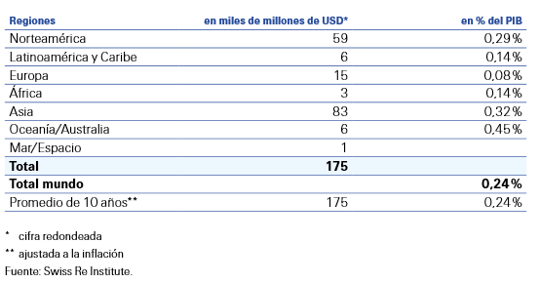
Daños asegurados:
54 000 millones de USD, en 2016
El sector asegurador cubrió en 2016 a nivel mundial casi 54,000 millones de dólares, menos de una tercera parte de los daños económicos causados por catástrofes naturales y siniestros antropógenos, por encima de los 38,000 mill USD de 2015 y en línea con el promedio anual ajustado a la inflación de los 10 años anteriores (53,000 mil USD).
Las catástrofes naturales originaron siniestros por valor de 46,000 mil USD, también en línea con el promedio anual ajustado a la inflación de los 10 años anteriores. Los daños asegurados debidos a siniestros antropógenos fueron de 8,000 millones de USD, por debajo de los 10,000 mil USD de 2015.
Fuente: información obtenida de los SESAs 2013 reportada por las compañías de seguros asociadas a la AMIS.

Slide 3
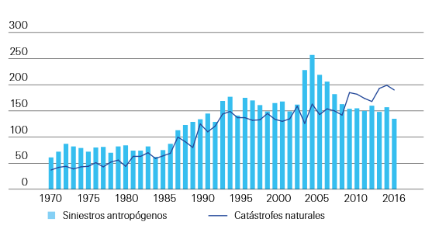
Daños Asegurados por Catástrofes en el Mundo
En 2016 se produjeron 327 eventos catastróficos en todo el mundo, por debajo de los 356 en 2015. De estos, 191 fueron catástrofes naturales (199 en 2015) y 136 fueron siniestros antropógenos (157 en 2015).
Número de Eventos Catastróficos
Fuente: información obtenida de los SESAs 2013 reportada por las compañías de seguros asociadas a la AMIS.
Fuente: Swiss Re Economic Research & Consulting y Cat Perils.

Slide 4
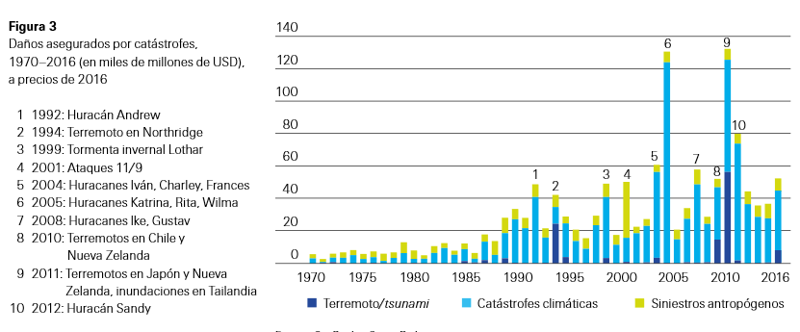
Daños Asegurados por Catástrofes en el Mundo
Los daños asegurados causados por catástrofes naturales y siniestros antropógenos se mantuvieron en línea con el promedio anual de 10 años...
Montos en miles de millones de dólares a precios de 2016
Fuente: información obtenida de los SESAs 2013 reportada por las compañías de seguros asociadas a la AMIS.
Fuente: Swiss Re Economic Research & Consulting y Cat Perils.

Slide 5
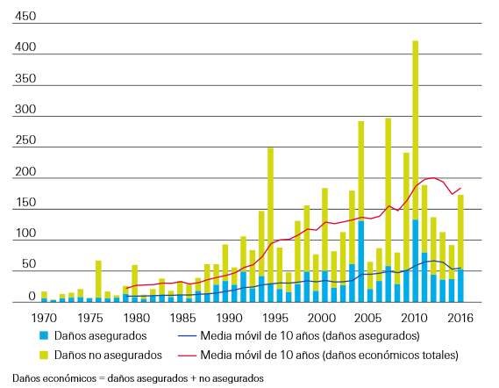
Daños Asegurados por Catástrofes en el Mundo
La tasa de crecimiento de los daños económicos ha sobrepasado al crecimiento de los daños asegurados en los últimos 25 años. En términos de media móvil de 10 años, los daños asegurados crecieron un 4.6 % entre 1991 y 2016 y los daños económicos un 5.6%
Montos en miles de millones de dólares a precios de 2016
Fuente: información obtenida de los SESAs 2013 reportada por las compañías de seguros asociadas a la AMIS.
Fuente: Swiss Re Economic Research & Consulting y Cat Perils.

Slide 6
10 catástrofes más cotosas en 2016
Daños Asegurados (mil. Dlls) | Víctimas | Fecha (inicio) | Evento | País/Región
4,887 | 137 | 14 Marzo | Terremotos | Japón
4,000 | 734 | 6 Octubre | Huracán Matthew | EE. UU. y Caribe
3,102 | 13 | 11 Agosto | Fuertes tormentas e inundaciones en Luisiana | EE. UU.
2,995 | - | 10 Abril | Fuerte granizada en San Antonio, TX | EE. UU.
2,886 | 17 | 27 Mayo | Tormentas e inundaciones (sistemas de bajas presiones Elvira y Friederike) | Alemania, Francia
2,782 | - | 2 Mayo | Incendios forestales en Fort McMurray | Canadá
1,700 – 2,400 | 2 | 14 Noviembre | Terremoto Mw 7,8 | Nueva Zelanda
1,689 | - | 23 Marzo | Tormentas eléctricas y de granizo al norte de Texas | EE. UU.
1,187 | 6 | 29 Marzo | Tormentas eléctricas, granizo de gran tamaño, tornados, inundaciones repentinas | EE. UU.
1,135 | - | 28 Julio | Tormentas eléctricas, grandes daños por granizo en CO, granizada en Wyoming | EE. UU.
Fuente: información obtenida de los SESAs 2013 reportada por las compañías de seguros asociadas a la AMIS.
Fuente: Swiss Re Economic Research & Consulting y Cat Perils.

Slide 7
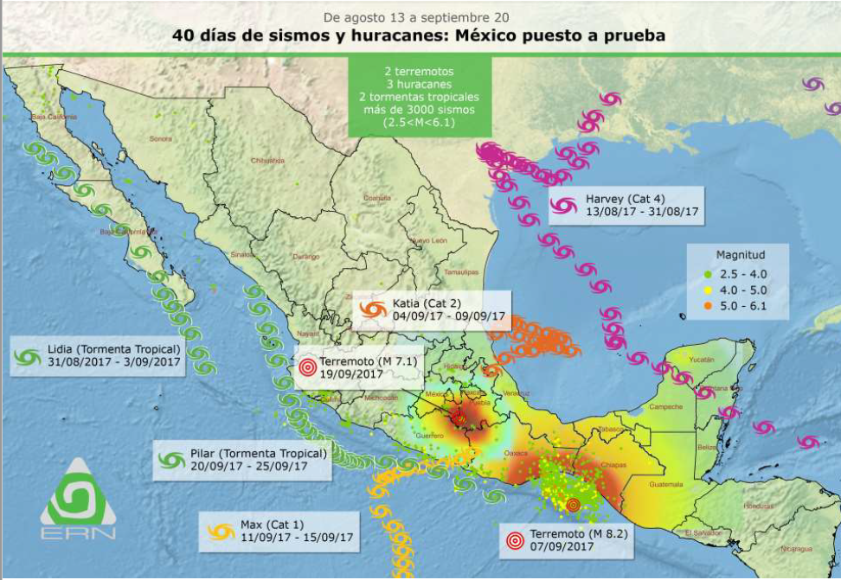
Nuestro país, puesto a prueba en 2017
Fuente: información obtenida de los SESAs 2013 reportada por las compañías de seguros asociadas a la AMIS.

Slide 8
Ecosistema del manejo de catástrofes de México
Conciencia Social
Servicio Meteorológico Nacional (SMN)
Servicio Geológico Nacional (SGN)
Centro de Instrumentación y Riesgos Sísmicos
Universidades y
Centros de Investigación
Servicios de Información Estadística
Centro Nacional de Prevención de Desastres (CENAPRED)
Medios de Comunicación
Resilencia Estructural
Sociedad Civil
Preparación Financiera
Prep de emergencia
Industria Constructora
(Empresas constructoras y Asociaciones del rubro)
Industria de Seguros
(Aseguradoras, Reaseguradoras,
Asociaciones de aseguradoras)
Banca de Inversión
(Nacional e Internacional)
Brigadistas y Voluntarios
Cruz Roja
Fondos de prevención del Gobierno
(FOPREDEN)
Fondos de ayuda del Gobierno
(FONDEN)
Fondos de ayuda estatales
Transferencia del Riesgo
(Bonos y Fondos Cat)
Ejército y Marina
Entes reguladores
Gobiernos estatales
Protección Civil (SINAPROC)
Secretaría de Desarrollo Socia (SEDESOL)
Comisiones Normativas de seguros y finanzas
(CNSF) (CONDUSEF)
Sec. de Salud (SSA)
Comisiones nacionales para regulación de la construcción
Secretaría de Gobernación
(SEGOB)
Secretaría de Hacienda y Crédito público
(SHCP)
Secretaría de Economía (SE)
Secretaría de la Defensa Nacional (SEDENA)
Secretaría del Medio Ambiente (SEMARNAT)
Fuente: información obtenida de los SESAs 2013 reportada por las compañías de seguros asociadas a la AMIS.
Organismos Públicos
Organismos Privados
Mecanismos de Prevención
Mecanismos de Alivio
Fuente: Deloitte, estudio para AMIS, 2013

Slide 9
Ante catástrofes como los sismos del 7 y 19 de septiembre, el seguro demostrará una vez más su importancia social y económica
Monto pagado por el sector asegurador mexicano ante distintas
catástrofes naturales
Huracanes – Inundaciones
Terremotos
Heladas
Resto (31 eventos menores a 35 mill. dólares)
Cifras en millones de dólares constantes a diciembre de 2016 inflacionadas al IPC de EUA , incluye seguros de daños y autos

Slide 10
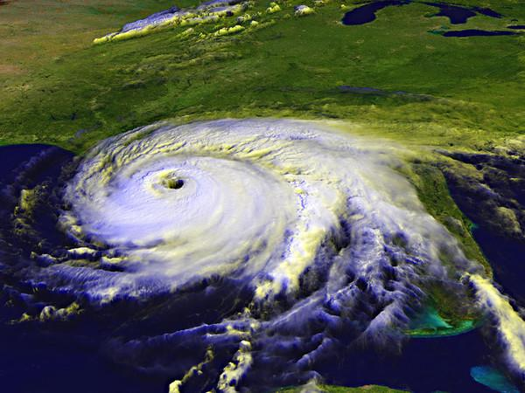
Huracanes

Slide 11
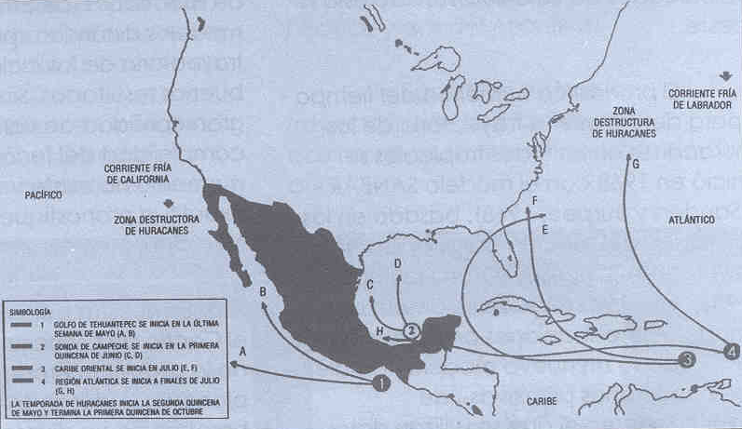
Huracanes, regiones matrices que afectan a México
Fuente: CENAPRED, SEGOB

Slide 12
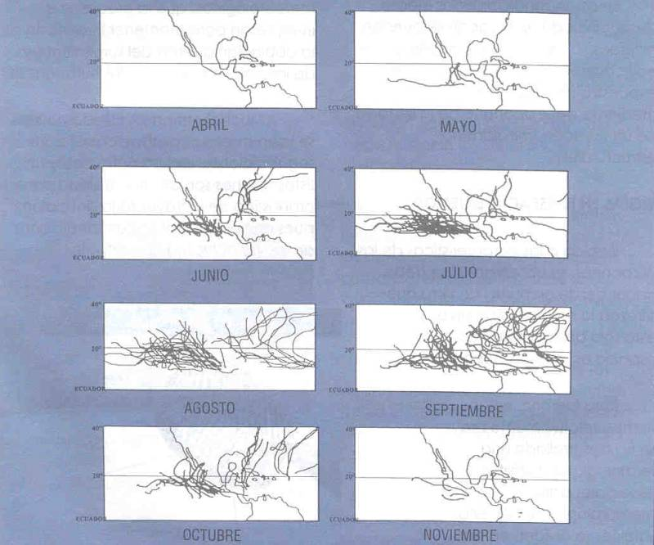
Huracanes, Incidencia típica en México, por mes

Slide 13
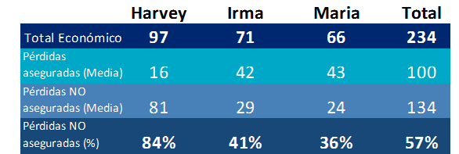
Impacto en Precios de Coberturas Catastróficas
Huracanes que Impactaron en el Atlántico, 2017
Pérdidas Económicas y Aseguradas en Miles de Millones de Dólares
Fuente: Moody’s Analytics,, AIR, RMS, Insurance Insider, Oct. 2017
Los precios de las coberturas de riesgos catastróficos se incrementarán, no por los sismos de México, sino por el impacto de los grandes huracanas.
No conocemos el tamaño del impacto, ya que aún hay un exceso de capacidad en los mercados internacionales de reaseguro.
Los “rates-on-line” para las coberturas de exceso de pérdida antes de Katrina/Wilma/Rita estaban entre 1.6% y 2.5% para el mercado mexicano. Post Wilma se incrementaron hasta llegar a 4.5% a 7.5%.
Fuente: información obtenida de los SESAs 2013 reportada por las compañías de seguros asociadas a la AMIS.

Slide 14
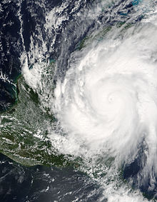
Huracán Wilma

Slide 15
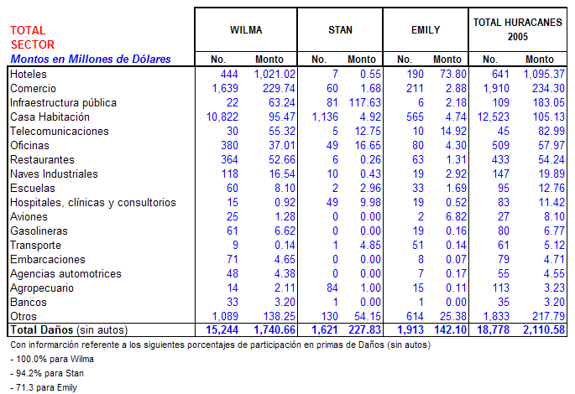
Huracanes Wilma, Stan y Emily
de 2005
Se estima que el monto total en Emily rondó los $300 mUS, con lo que el total 2005 alcanzó los $2,250 mUS
15
Fuente: AMIS

Slide 16
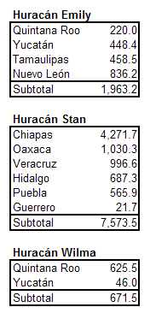
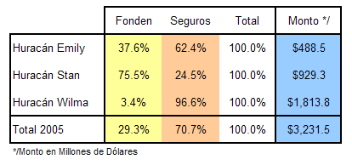
Huracanes Wilma, Stan y Emily
Montos Autorizados 2005
FONDEN
En el 2005, las aseguradoras participaron con el 70.7% de los daños causados por los tres huracanes acontecidos en ese año.
Participación Seguros – FONDEN
en los Huracanes 2005
Montos en millones de Pesos
Fuente: Coordinación General de Protección Civil
Fondo de Desastres Naturales (FONDEN)
Montos Autorizados
http://www.gobernacion.gob.mx/
16

Slide 17
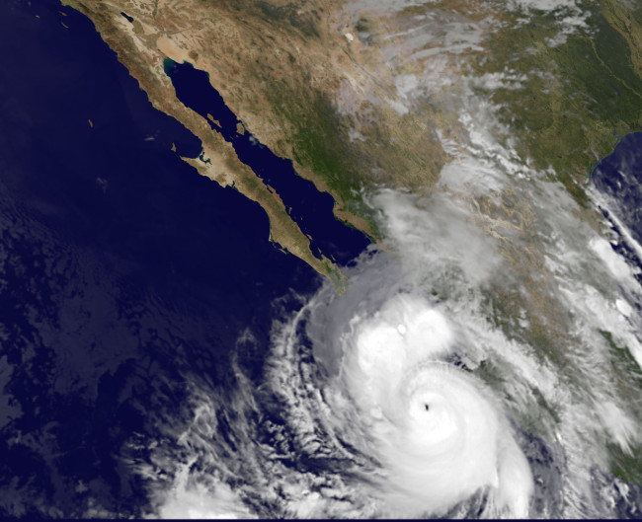
Huracán Odile

Slide 18
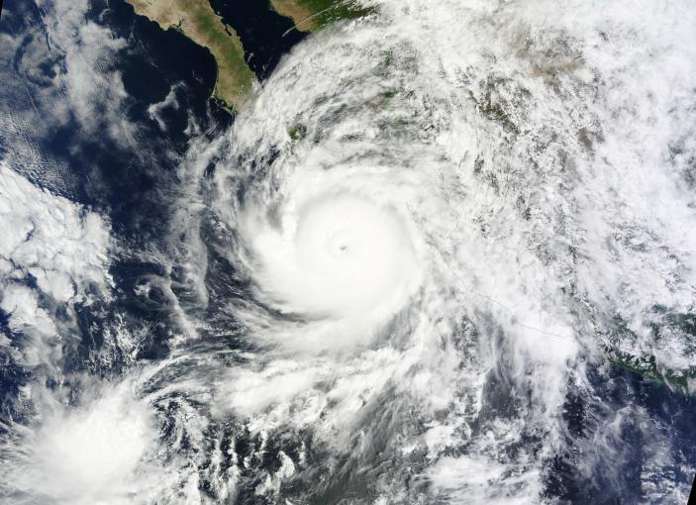
Huracán Odile
Huracán Odile categoría 3 en BCS (14 y 15 de septiembre 2014)
Declaración de Emergencia – SEGOB
La Secretaría de Gobernación declara emergencia extraordinaria para cinco municipios
Del estado de Baja California Sur: La Paz, Los Cabos, Comondú, Loreto y Mulegé.

Slide 19
Huracán Odile…Impacto
Daños Importantes: Aeropuertos, Hoteles, Restaurantes, Tiendas departamentales, Hospitales, Escuelas, Viviendas, Gasolineras, Comercios, Líneas de transmisión, Red Carretera Federal, Líneas telefónicas, Telefonía celular…
Desabasto de alimentos, muchas tiendas de autoservicio estuvieron cerradas por varios días.
Accesos vías terrestres, marítimas y áreas cerrados los días siguientes al impacto del meteoro, posteriormente se reabrieron las vías marítimas y aéreas, las terrestres se tardaron más tiempo en reabrirse.

Slide 20
Huracán Odile…
Acciones Sectoriales
Negociación y contratación de vuelo charter de emergencia con la SHCP y la SCT, México – San José del Cabo, el 19 de septiembre para garantizar la oportuna atención de ajustadores y personal de aseguradoras en la zona.
Cuatro visitas:
  Primera del 20 al 22 de septiembre 2014
  Segunda del 13 y 14 de octubre 2014
  Tercera del 1° al 2 de diciembre 2014
  Cuarta del 16 al 17 de julio del 2015
El Gobierno Federal y la Secretaría de Hacienda, reconocieron la inmediata reacción y atención a los asegurados por parte de las aseguradoras al haber enviado a Baja California Sur a un grupo de ajustadores para atender de manera pronta e inmediata a los afectados en un centro de operaciones de emergencia.

Slide 21
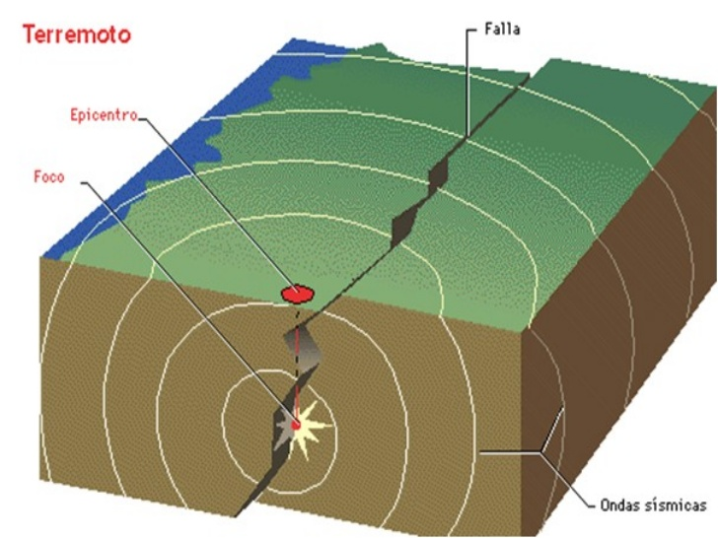
Sismicidad en México

Slide 22
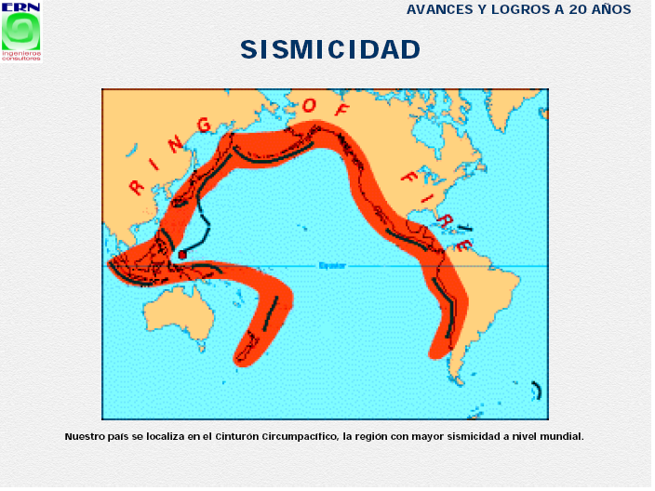
México en el “anillo de fuego”
Ante Terremotos

Slide 23
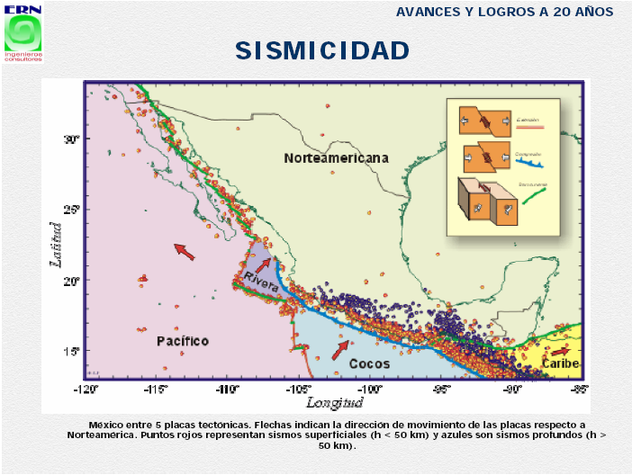
Placas tectónicas que afectan a México

Slide 24
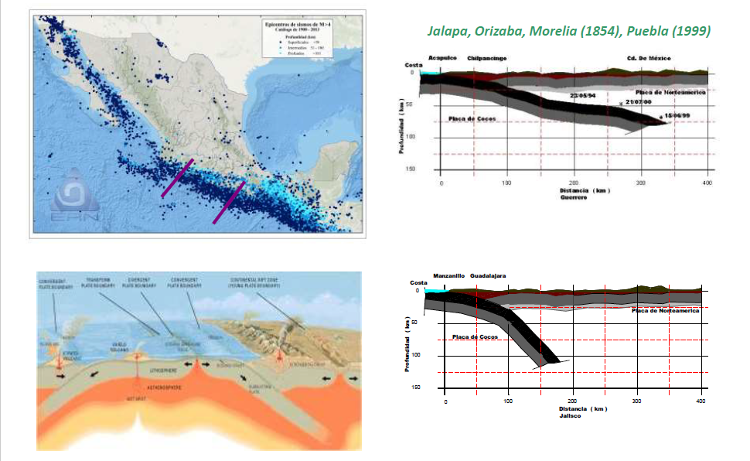
Placas tectónicas que afectan a México

Slide 25
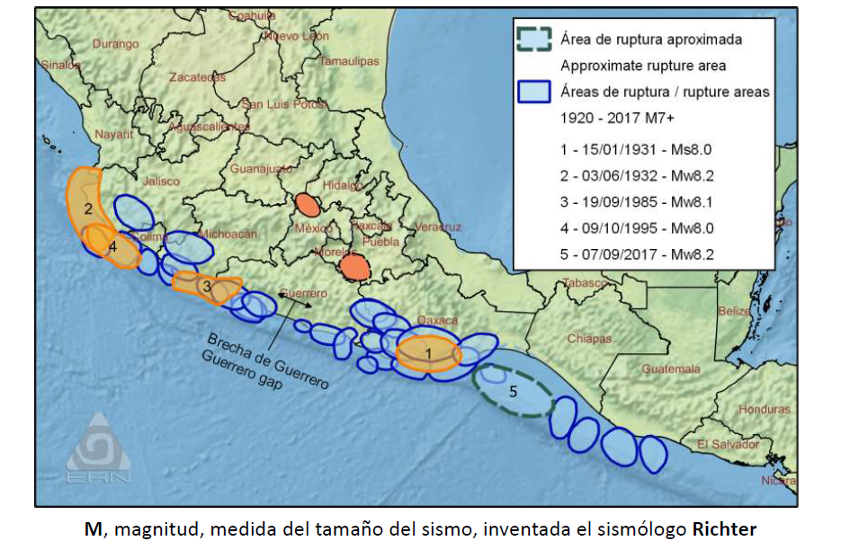
El Sismo de 8.2 de Chiapas-Oaxaca y otros Sismos

Slide 26
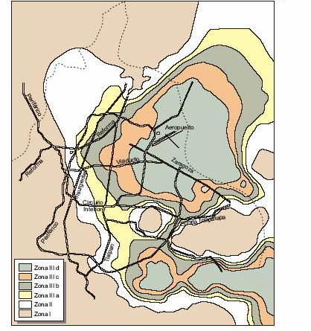
Efectos Locales de los Sismos en la Ciudad de México
Una parte importante del agua que sale de los grifos de la ciudad de México sigue saliendo del subsuelo, lo que produce que:
La ciudad siga hundiéndose
Se formen deformaciones en el comportamiento del subsuelo
…Y que el suelo tenga periodos de oscilación diferenciados que magnifican las ondas de los sismos
…Generando nuevas zonas sísmicas
(aún no reconocidas por las tarifas de las aseguradoras)
… Pero incluidas en los modelos de simulación de reservas del sector asegurador.

Slide 27
Efectos Locales de los Sismos en la Ciudad de México
La Ciudad de México sigue hundiéndose, aunque el gobierno ya modificó los lugares de extracción de agua hacia la periferia… generando problemas en otras zonas.
Fuente: Presentación Ing. César Buenrostro en AMIS , “Los Sistemas de Drenaje y Desagüe Pluvial de la Ciudad de México y su Area Metropolitana”, 29jun05.

Slide 28
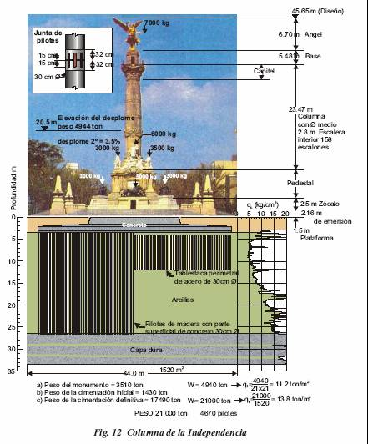
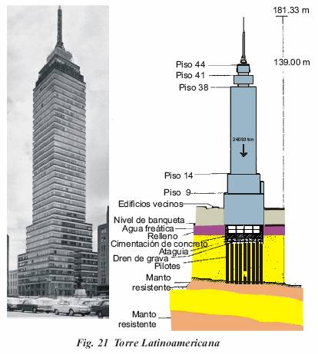
Efectos Locales de los Sismos en la Ciudad de México
¿Qué pasa cuando algo está bien cimentado?

Slide 29
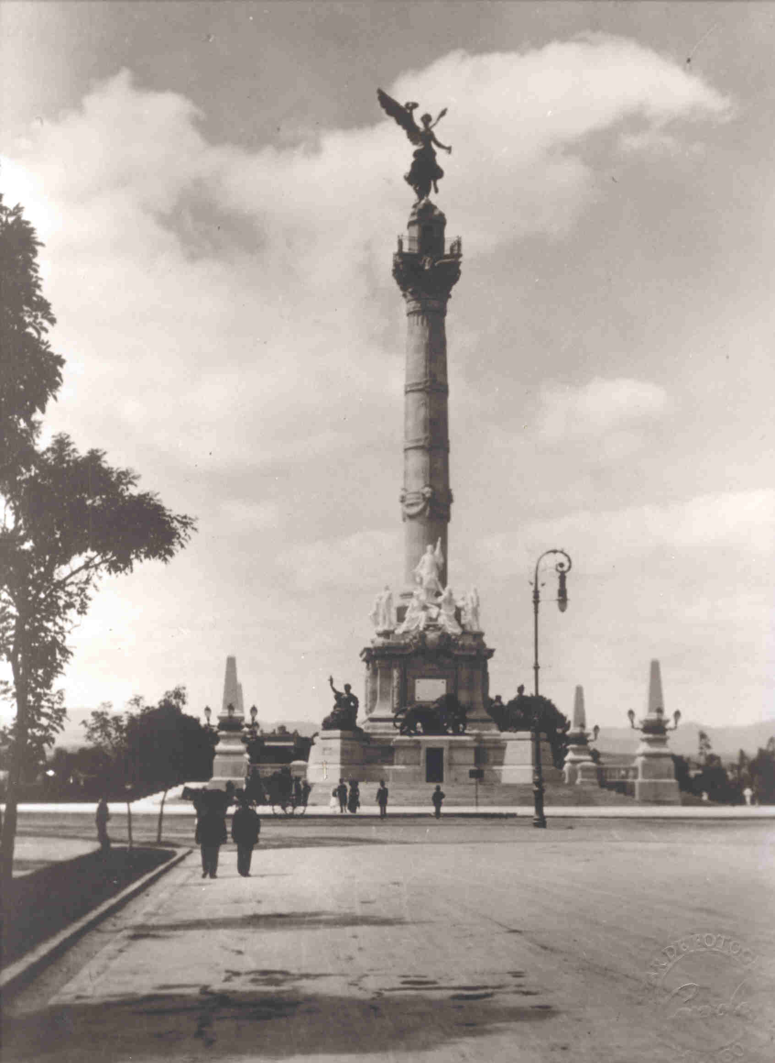
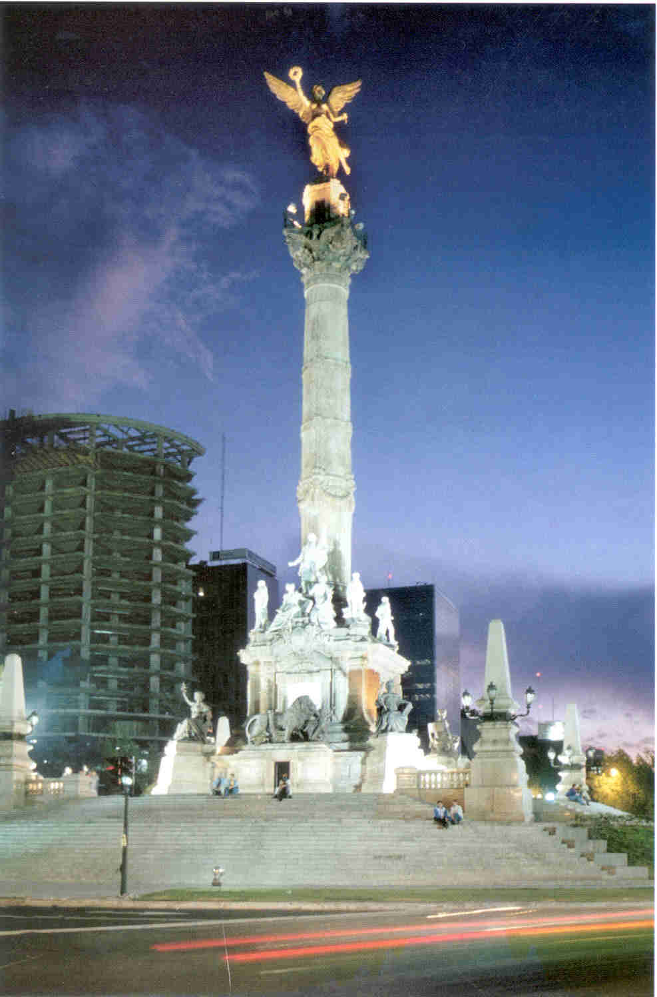
Efectos Locales de los Sismos en la Ciudad de México
¿Qué pasa cuando algo está bien cimentado?
12 escalones

Slide 30
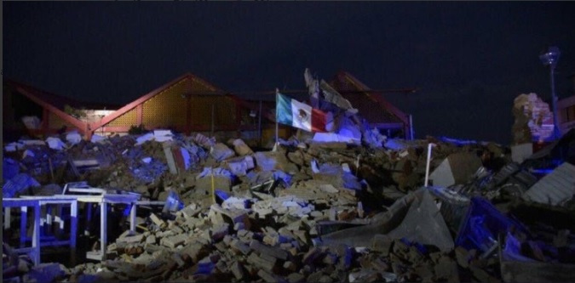
El Sismo del
7 de Septiembre de 2017

Slide 31
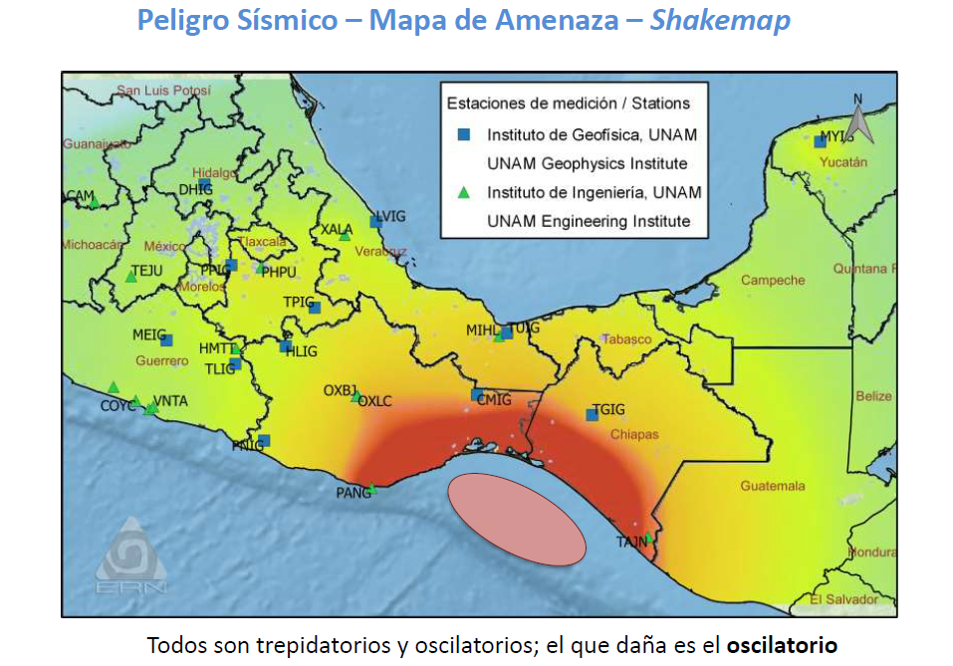
El Sismo del 7 de Septiembre
de 2017

Slide 32
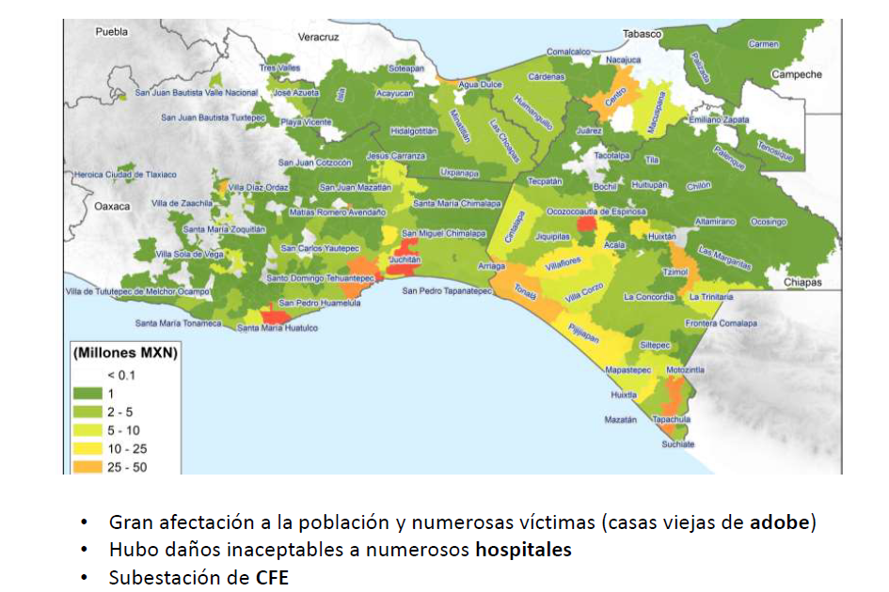
El Sismo del 7 de Septiembre
de 2017

Slide 33
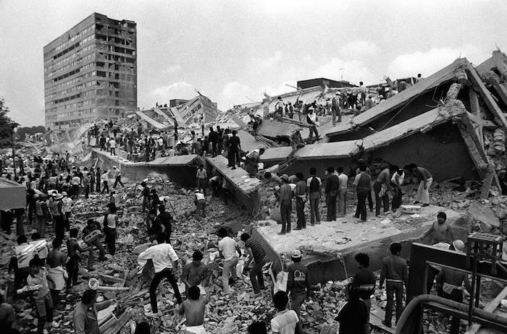
El Sismo del
19 de Septiembre de 1985

Slide 34
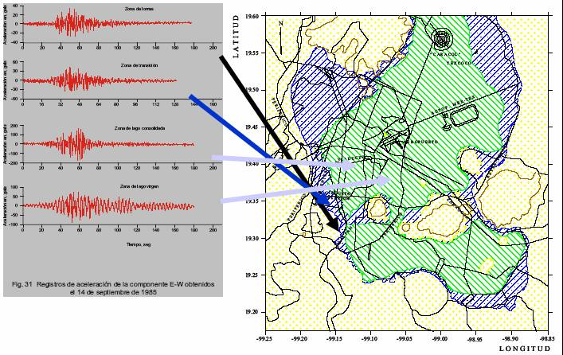
El Sismo del 19 de Septiembre
de 1985
Comportamiento del Suelo y Hundimientos Diferenciales
¡¡¡Escalas diferentes!!!

Slide 35
El Sismo del 19 de Septiembre
de 1985
Un Recuento del Sismo de 1985
Número aproximado de Construcciones en el D.F. 1,000,000
Número de Construcciones Dañadas 60,000 = 6%
Monto total aproximado de la Pérdida: 4,000 millones de dólares
Número de pólizas con reclamación: 7,000 pólizas
La Triste Realidad
Pérdida Total 4,000 millones US 100.0%
Pérdidas Reclamadas 400 millones US 10.0%
Pérdida a cargo de Asegurados
por infraseguros 75 millones US 1.9%
Pérdidas Aseguradas 325 millones US 8.1%
Contribución de Asegurados por
Coaseguros y Deducibles 85 millones US 2.1%
Pérdidas Indemnizadas 240 millones US 6.0%
Fuente: AMIS “Datos Relevantes del Terremoto del 19 de Septiembre de 1985”

Slide 36
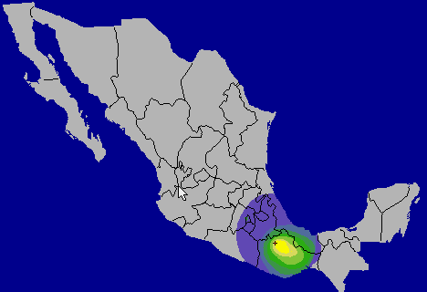
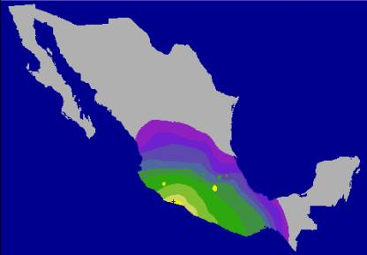
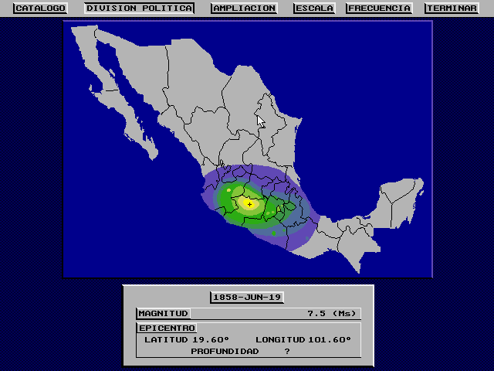
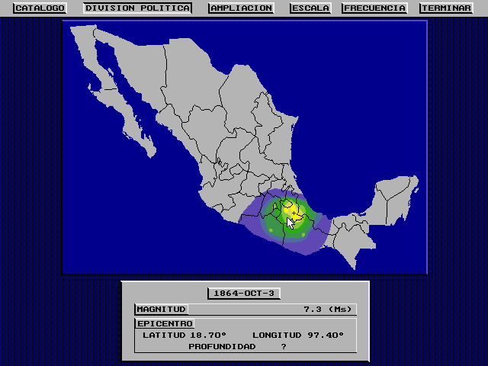
Peligro Sísmico - Intensidad
Efectos
de
sitio
⬇
Arenas
Arcillas
Barrancas
Cavernas
Tamaño
del
sismo
⬇
Magnitud
Distancia a
la ruptura
-
+

Slide 37
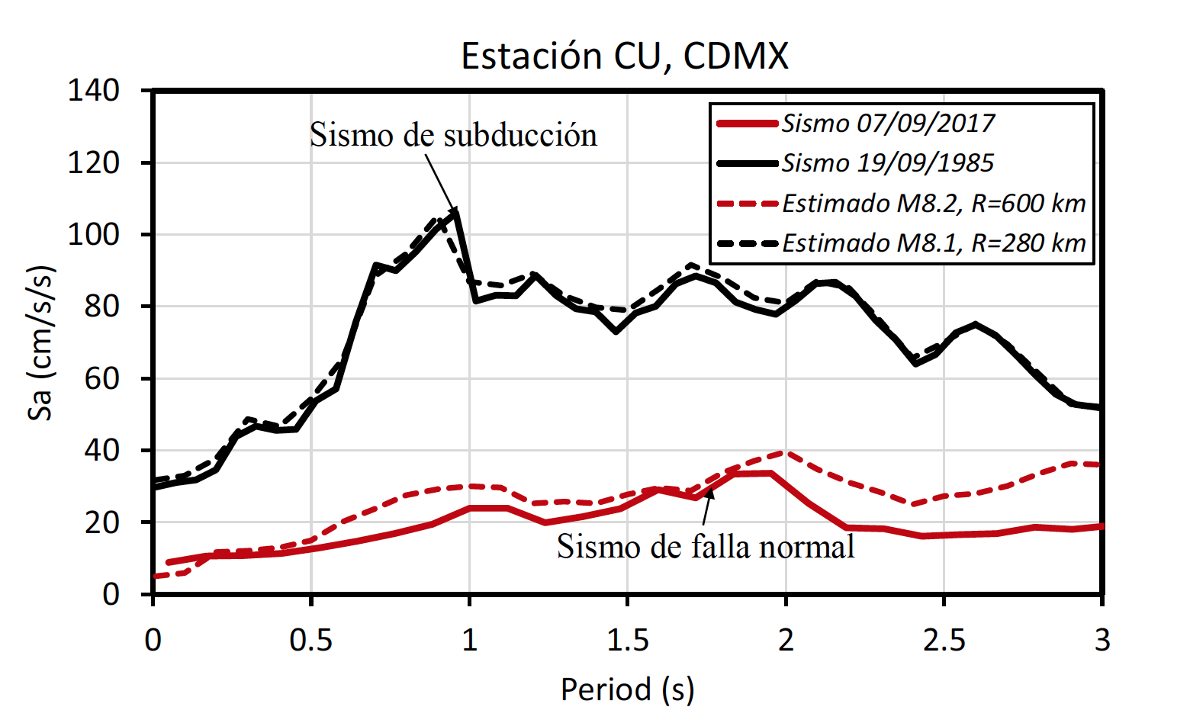
¿Qué tan fuerte fue en la CDMX?
Intensidad
0 5 10 15 20 25 30
Número de pisos

Slide 38
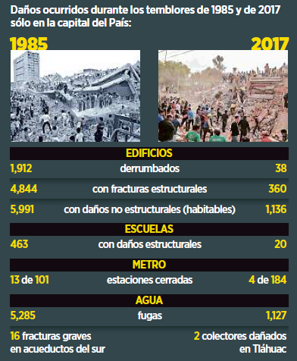
32 años después…

Slide 39
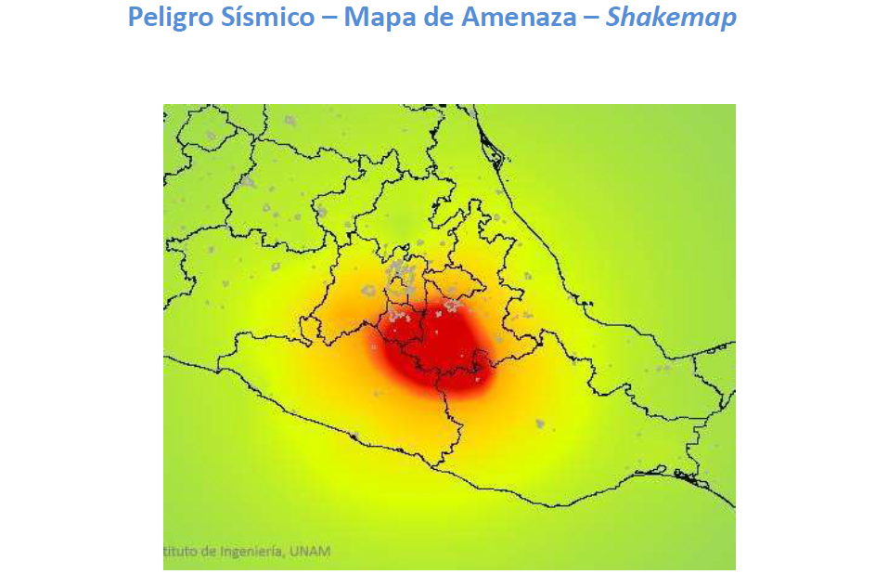
El Sismo del 19 de Septiembre
de 2017

Slide 40
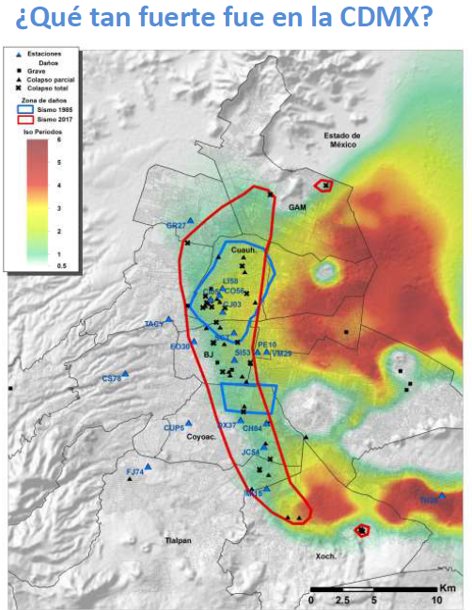
El Sismo del 19 de Septiembre
de 2017

Slide 41
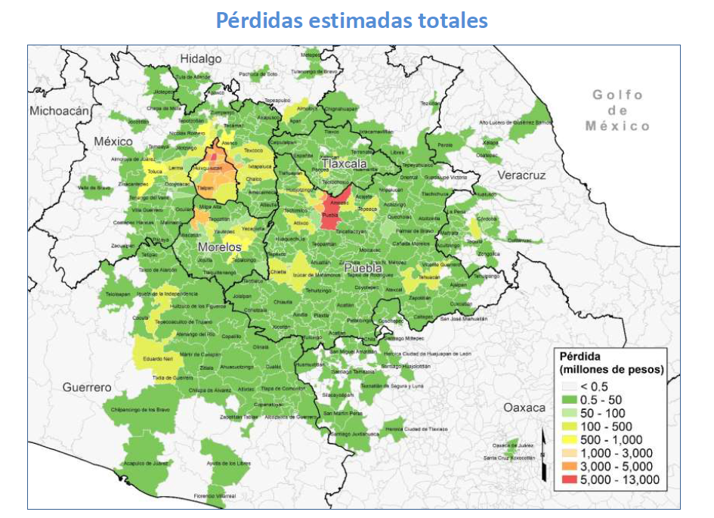
El Sismo del 19 de Septiembre
de 2017

Slide 42
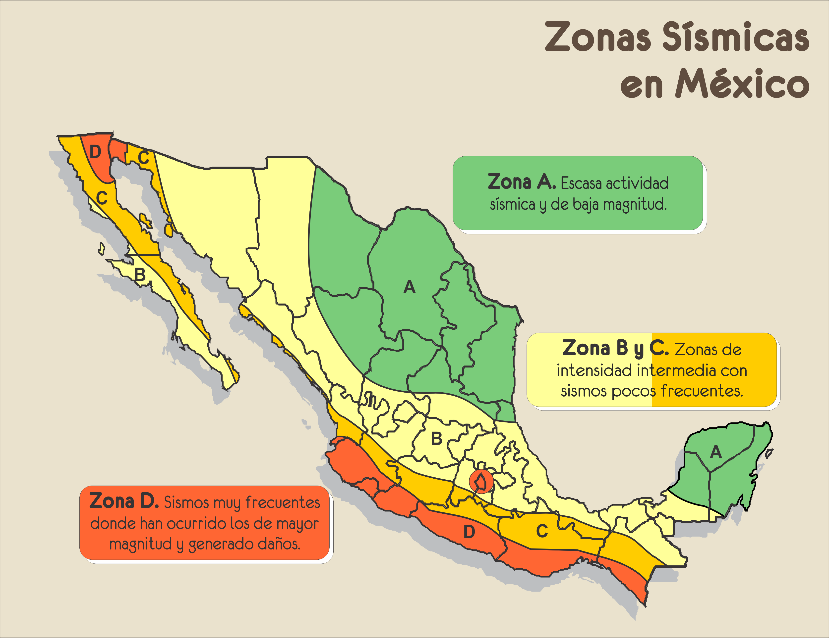
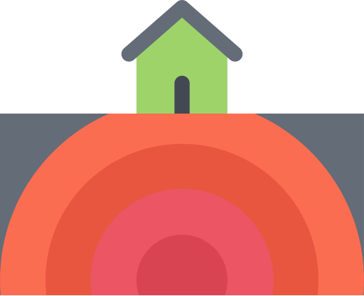
Ante catástrofes como los sismos del 7 y 19 de septiembre, el seguro demostrará una vez más su importancia social y económica
México por sus condiciones geográficas, geológica y de concentración de población está expuesto a muchos riesgos.
Fuente: información obtenida de los SESAs 2013 reportada por las compañías de seguros asociadas a la AMIS.

Slide 43
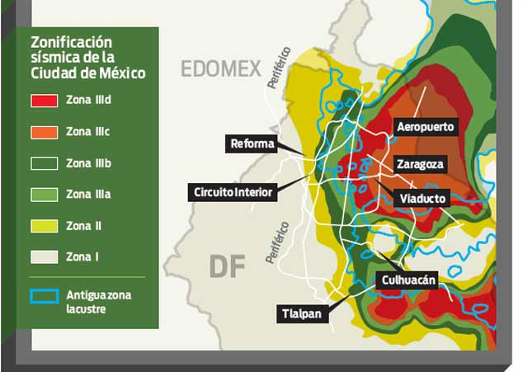
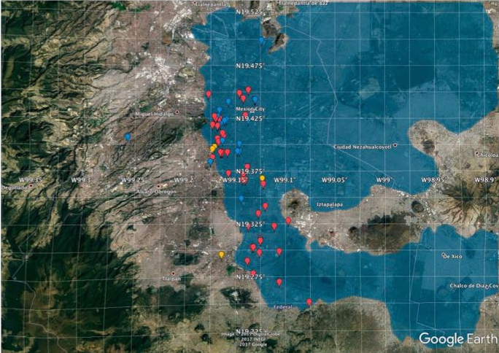
Debemos estar preparados
México por sus condiciones geográficas, geológica y de concentración de población está expuesto a muchos riesgos.
Zonas Sísmicas Ciudad de México
Fuente: información obtenida de los SESAs 2013 reportada por las compañías de seguros asociadas a la AMIS.

Slide 44
Importancia del seguro para la calidad de vida de las personas
El seguro ha demostrado ser el mejor instrumento financiero para proteger a las personas, empresas y Gobierno.
    Sus reservas por 1,046,839 millones de pesos garantizan el cumplimiento de todas sus obligaciones.
    Se cuenta con un nivel de recursos de capital, que duplica el requerimiento regulatorio de capital de solvencia.
    Tenemos también el respaldo de las reaseguradoras tanto nacionales como internacionales.
  La industria mexicana de seguros ha demostrado ante muchas catástrofes su solidez financiera, y en esta ocasión, una vez más, el seguro demostrará su importancia social y económica.

Slide 45
Problemática de los Créditos Hipotecarios, sismos recientes
Prácticamente ningún banco entrega la póliza o certificado de seguro. El deudor no sabe qué tiene contratado en la póliza.
Algunos bancos no se aforaron adecuadamente. En pérdidas totales, después de la indemnización del seguro, hay casos donde aún hay una deuda del contratante del crédito hacia el banco. La banca está definiendo qué hacer en estos casos.
Hay pólizas con sumas aseguradas a saldo insoluto, valor destructible, o valor comercial. Algunas se actualizan año con año, otras no.
No todas las pólizas cubren contenidos, gastos extras o remoción de escombros
En algunas pólizas, remoción de escombro es sublímite, en otros, monto adicional. No hay criterios de cómo pagarlo.
Los deducibles del 3% o 4% sobre valores totales, más el coaseguro del 20% o 30% generan indemnizaciones no esperadas por el asegurado.
Los procesos para recuperar algo del indiviso en pérdidas totales son muy complejos y tardados.

Slide 46

Funciones del Agente de Seguros en una Catástrofe
Los agentes de seguros aportan prácticas de mercado innovadoras de cómo adquirir los seguros que necesita.
El contrato de seguros es por su naturaleza muy complejo.
Existen diversas coberturas y en cada una de ellas existen “puntos finos” delicados.
Es necesario que se expliquen las limitantes y exclusiones, así como el impacto de las mismas en diferentes escenarios.
Hay requisitos que deben cumplirse para que el contrato funcione adecuadamente.

Slide 47


Funciones del Agente de Seguros en una Catástrofe
Su agente de seguros profesional debe estar a su lado en muchos de los momentos cruciales de su vida y de la vida de su empresa.
En el momento en el que se presenta un evento adverso debe estar a su completa disposición para asesorarlo y realizar los trámites que sean necesarios.
También tiene que hacerse cargo de la administración de sus pólizas y estar al tanto de sus vencimientos, cobros, cambios, etc.

Slide 48


Gracias

Slide 49
Anexos

Slide 50
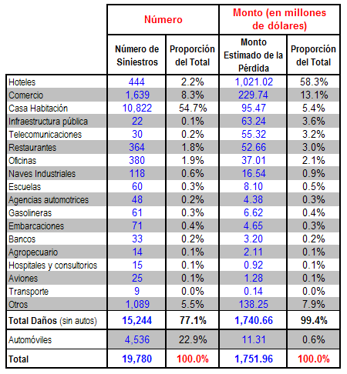
Huracán Wilma
Wilma en su momento fue el siniestro de Huracán asegurado más costoso en la historia del mercado Latinoamericano.
El costo de los daños provocados por el Huracán Wilma en México se estimó en $3,000 mUS. Las aseguradoras terminarán pagando 2/3 del monto total de los daños ocasionados.
Las pérdidas aseguradas por Wilma equivalen a la suma, en pesos, de los 7 eventos más costosos que se conocían, englobando a los huracanes Gilberto, Isidore, Emily, Stan y Kenna, al sismo de 1985, y al siniestro del satélite Solidaridad.
Montos en dólares
de 2005

Slide 51


Huracán Wilma
La opinión pública: Análisis de picos de cobertura en los medios regionales
NEGATIVA Confirman que un grupo de cinco aseguradoras se retiraron de Cancún, destino al que consideran poco conveniente por ser paso de huracanes.
NEGATIVA Los Hoteleros de Cancún entablaron por lo menos seis denuncias penales en contra de las aseguradoras que no han cubierto los 150 millones de dólares en daños, a casi medio año del impacto de "Wilma".
POSITIVA Reuniones de la AMIS en Cancún
POSITIVA El Director General de la AMIS comentó que los hoteleros de Cancún que fueron afectados por Wilma, ya se encuentran en negociaciones sobre las indemnizaciones pendientes.
POSITIVA La AMIS presentó una propuesta de Ley de Construcción a los ayuntamientos para obligar a desarrollar las estructuras más fuertes para resistir los eventos meteorológicos.
POSITIVA Reembolso de aseguradora permite reinaugurar oficinas de Semarnat.
NEUTRAL Pocos restaurantes renovaron seguros.
POSITIVA Reuniones de la AMIS en Quintana Roo
POSITIVA Seminarios de la AMIS en Cancún y Playa del Carmen
Visita 1
3
Visita 2
1
2
Visita 3
4
8
5
6
7
9
51

Slide 52
Huracán Wilma
Sugerencias de Modificación en los Códigos Constructivos
Objetivos:
Normas para conservar la vida
Normas para dar continuidad a la operación de los negocios
Básicamente, resistir huracanes categoría 4 SS.
Reforzamiento cimentación.
Muros de contención de concreto armado para resistir fuerzas no sólo de contención.
No muros exteriores de tablaroca o fibrocemento.
Tamaños máximos de cristales y refuerzos a los mismos y a sus soportes.
Techos diseñados para resistir presiones, sobretodo estructuras de naves industriales.
Ráfagas creadas por irregularidades en planta.
Objetos que puedan ser proyectados como misiles
Limitar domos y tragaluces. Resistentes.
Sótanos.
Palapas.
Anuncios y espectaculares.
Postes de luz y antenas.
Gasolineras.
52

